Slide 1
Skabbinfestasjon – erfaringar og råd frå hudavdelinga
Hege Sandal Høyvik og Tone Havåg Bjørlo
29.05.24

Slide 2
Disposisjon
Kva er skabb?
Smittemåte
Symptom og forløp
Diagnostikk
Behandling
Stønad
Korleis skal ein behandle?
Praktisk gjennomgang

Slide 3
Kva er skabb?
Sterkt kløande utslett årsaka av ein infestasjon av skabbmidd
Forsvinnn IKKJE av seg sjølv og må behandlast
0,3-0,5 mm lang
Homidd: Graver overfladiske gongar i huda (epidermis)
Legg 2-3 egg kvar dag → klekkast som larver etter 3-4 døgn → larver til nymfer 3-4 dagar → voksen midd
Sjeldan meir enn 5-15 homidd
Legger 40-50 egg i løpet av det 4-6 vekers lange livet

Slide 4
Kva er ein skabb?
Skorpekabb, ein sjeldan variant (norsk skabb)
Same type skabbmidd, men i store mengder
Opptil 2 millionar midd
Utelukkande i pasientar med svekka immunforsvar
Bebuarar i helseinstitusjonar er meir utsatt
Betydelig større smittefare grunna antall skabb

Slide 5
Smittemåte
Direkte: Hudkontakt
Indirekte (meir sjeldan): sengetøy, handkle, kle, andre tekstilar
Smitte kun frå menneske til menneske
Ein antar at hudkontakt må vere minst 15 min
Før assosiasjon til dårleg hygiene og fattigdom, no nærkontakt over noke tid
Seksuell kontakt, innad i familiar/kollektiv, barnehagar, institusjonar

Slide 6
Symptom og forløp
Sterkt kløande utslett med forverring på natt og ved svetting
Nuppar, små blemmer, papler, noduli, ekskoriasjonar (klømerker i hud)
Typisk lokalisasjon: fingrar, handledd, hender, olboge, midje, anklar, føter, lår og ytre genitalia
Papel på penis -> tenk skabb
Sjeldan ansikt/hovudbotn og hals, (barn under 3 år er unntaket)
Skorpeskabb: Generelle hudmanifestasjonar-> store områder/flater med avskjelling

Slide 7
Symptom og forløp
3-6 veker før symptom
Skabb tidlegare: 1-3 dagar
Utslett og kløe årsaka av ein hypersensitivitetsreaksjon/allergi mot midd, egg og avføring (Skybala)
Utbreiing av utslett kan vere større enn det området som skabben faktisk oppheld seg
Kløe og utslett varer ofte i 4-6 veker etter vellykka behandling

Slide 8
Diagnostikk
Stiller ein klinisk på bakgrunn av sjukehistorikk, lokalisasjon og evt. funn av skabb
Utslett i typiske områder? Hender? Anklar? Fingrar?
Skabbganger: 2-15 mm grålege, raude eller brune striper
V-form/trekant i enden av gang? Det er hovudet til skabben
Pirker den ut og ser under mikroskop

Slide 9
Behandling – skabben forsvinner ikkje av seg sjølv
Førstelinje: 2 virkestoff
Permetrin (permetrinkrem 50mg/g)
Benzylbenzoat (250mg/ml som liniment oppløysing eller liniment emulsjon og eit kombinasjonsprodukt med 225mg/g benzylbenzoat og 20mg/g disulfiram (Tenutex))
Behandlingssvikt: bytte topikalt preparat aleine eller i kombinasjon med per oral Ivermektin tabletter

Slide 10
Behandlingssvikt
Auka toleranse/resistens i skabbmidden
Nysmitte etter vellykka behandling for kontaktar som ikkje vart behandla
Feil bruk av midlar
Feil diagnose
Andrelinjebehandling: Peroral Ivermektin
Oftast i kombinasjon med permetrin eller benzylbenzoat
Dårleg effekt mot egg, (gjenta behandling etter 7 dagar)

Slide 11
Refusjon, vanleg skabb
1: Reseptfritt. Ingen refusjon ved første behandling: Permetrin krem og benzylbenzoat
2 Fortsatt skabb:
Permetrin. Krav til tidlegare behandling: Gjennomført minst ein kur med topikal eller systemisk behandling: Permetrin eller Benzylbenzoat eller Scatol tablettar (ivermektin).
Benzylbenzoat NAF liniment. Krav til tidlegare behandling: Permetrin krem eller Benzylbenzoat NAF liniment eller Scatol tablettar.
Ivermektin: Krav til tidlegare behandling: Permetrin krem eller Benzylbenzoat (Tenutex sidestilles).
Merknad: Helfo gir stønad til andrelinjebehandling med reseptfrie legemiddel når dei vert tatt i kombinasjon med ivermektin tablettar.
3 Fortsatt skabb:
Tenutex liniment, emulsjon. Krav til tidlegare behandling: Gjennomført fleire kurer med markedsført skabbmiddel. Benzylbenzoat NAF liniment og Permetrin krem og Sacatol tablettar. Spesialistkrav.

Slide 12
Refusjon, skorpeskabb
1:
Permetrin: Ingen krav til tidlegare behandling
Ivermektin tabletter: Ingen krav til tidlegare behandling
Benzylbenzoat NAF liniment: Ingen krav til tidlegare behandling
Helfo kan gje stønad til behandling med reseptfrie legemiddel mot skabb når desse blir tatt i kombinasjon med ivermektin tablettar
2: Ingen konkret informasjon om bruk av Tenutex ved skorpeskabb på helsedirektoratet sine sider

Slide 13
Tiltak ved vanleg skabb i helseinstitusjonar
Medfører risiko for smitte til medpasientar, personale og pårørande
Vurdere kvart enkelt tilfelle om det har vore tilstrekkelig kontakt for overføring
Undersøk og gjennomfør behandling
For å unngå resmitte: Viktig at alle vert behandla på same tid

Slide 14
Tiltak ved skorpeskabb i helseinstitusjonar
Ved funn av ein bebuar med skorpeskabb bør ein starte behandling raskt.
Bebuaren isolerast med kontaktsmitteregime. Om mogeleg flyttast til nytt rom inntil sanering er avslutta.
Dersom det er påvist eller er mistanke om fleire tilfelle av skabb på institusjonen, bør alle bebuarar og ansatte bli undersøkt for skabb.
Det bør bli vurdert om avdelinga skal stenge for inntak til utbrotet er under kontroll.
Alle gjenstandar i rommet til bebuaren som er stoffbelagt skal i karantene, pakkast inn i plast og vere ved romtemperatur på 20 grader i ei veke.
Reingjer rom og kontaktpunkt dagleg med såpe og vatn.
Personale, bebuarane og evt. pårørande som har hatt kontakt med pasienten skal undersøkast for skabb og behandlast.
Har personalet eller pårørande symptom skal også husstanden behandlast.
Også her skal tiltak for vanleg skabb gjennomførast.

Slide 15
Kort om behandling av skorpeskabb
Førstelinje: Permetrin og Ivermektin
Ivermektin 200 mikrogram/kg/dose dag 1, 2, 8, 9 og 15. Vanleg skabb dag 1 og dag 8
Permetrin 5% krem dagleg i 7 dagar. Deretter x2/veke til ein ein kvitt skabben. Vanleg skabb dag 1 og dag 8

Slide 16
Korleis skal ein behandle?
Alle i husstanden/familien må behandle seg til same tid
Lag ein god plan
Gjennomfør behandlinga dag 1. og gjenta behandlinga dag 8
Behandlinga tek 24 timar
Då kan ein ikkje gå på arbeid, skule, barnehage
Institusjon
Vanleg skabb - kontaktsmitte?
Skorpeskabb - kontaktsmitte inntil ein er ferdig med sanering

Slide 17
Praktisk gjennomføring
Ta av sengetøy/rydd saman tekstilar
Klipp neglene
Dusj og tørk godt/føn håret
Smør inn kroppen frå topp til fotsåle!
Menn: smør under forhud og på glans penis
Kvinner: smør områder med hårvekst genitalt, også mellom ytre kjønnslepper
2 tuber Nix (30g) kvar behandling – totalt 4 tuber
1 tube Tenutex (100g) kvar behandling - totalt 2 tuber
Reine klede og bommulshanskar. Evt. eingongshanskar over ved behov
Dekk madrass med plast (t.d. byggplast) og legg på reint sengetøy

Slide 18
Praktisk gjennomføring
Dagen etter (hugs 24 timar) byter ein sengtøy og legg dei på vask. Bytt til ny plast på madrass
Kleda skal også til vask
Deretter dusj
Gjenta behandling med Nix/Tenutex/Benzylbenzoat etter ei veke!

Slide 19
Behandling med Benzylbenzoat 25%
Påførast frå topp til tå!
Fukt ein kompress og smør huda
Tørk 5-10 minutt. Ny påføring. Totalt 3 påføringar
Bruk omlag 1,5-2 flasker (100 ml) ved kvar behandling
Følg elles same smørjeregime som ved Nix/Tenutex
Etter første behandling er ein ikkje lenger smittsam

Slide 20
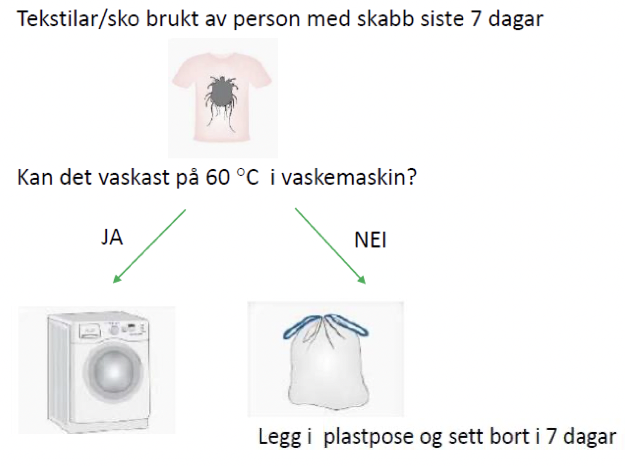
Kva må gjerast i heimen?
Vask klede, sengetøy, kosedyr pledd og puter på 60 grader. Tøy som ikkje tåler 60 grader må ein pakke i plastpose og legge vekk i 7 dagar i romtemperatur (minst 20 grader)
Sko set ein bort i 7 dagar. Gjeld også sports-og arbeidssko
Seng og madrass støvsugast og dekkast med plast (t.d. byggeplast), eller la stå ubrukt i 7 dagar
Sofa, kontorstol, bilseter skal støvsugast grundig. Dekke med plast, eller la stå ubrukt i 7 dagar

Slide 21
Kva må gjerast i heimen?
Dra ut bilbelte og vask dei
Mobiltelefon, datamaskin og gaming-konsoll må reingjerast dagleg med dertil eigna reingjeringsmiddel. Det er viktig med fysisk fjerning av midd frå alle overflater; hugs klokke, smykker, briller, bilnøklar osv.

Slide 22
Kven andre må ha behandling?
Nærkontakter:
Personar ein har delt seng, sofa og tekstilar med
Personar som har hjelpt til med personleg hygiene og forflyttingssituasjon

Slide 23
Behandling med Scatol (ivermectin) tabletter
Lege vurderer behov for tilleggsbehandling med Scatol tabletter
Vi tilrår å ta Scatol tablettane saman med mat
Ein skal ta Scatol tablettar saman med mat på dag 1, SAMTIDIG smørjer ein seg med Nix, Tenutex eller Benzylbenzoat
Behandlinga gjentakast etter ei veke!

Slide 24
Kjelder
https://www.helsedirektoratet.no/rundskriv/kapittel-5-stonad-ved-helsetjenester/vedlegg-1-til--5-14-legemiddellisten
https://www.fhi.no/sm/smittevernveilederen/sykdommer-a-a/skabb/?term=
UpToDate
https://www.legeforeningen.no/globalassets/foreningsledd/lokalforeninger/rogaland/skabb-og-sopp-v-lars-johan-lysen.pdf
https://relis.no/artikler/28057/
Bilder:
https://www.yumpu.com/no/document/read/19892676/utbrudd-av-skabb-i-helseinstitusjoner/17
https://frelsesarmeen.no/barn-og-unge/auglendsdalen-barnehage
https://www.bt.no/btmeninger/ps/i/gPG2zL/om-fremleie-husleie-og-samleie
https://drmahabubullah.wordpress.com/services/847-2/
https://www.cartoonstock.com/directory/s/scabies.asp
https://www.vitusapotek.no/sykdom-og-plager/bitt%2C-stikk-og-kloe/behandling-av-skabb/a/A635015
https://pixers.no/fototapeter/lykkelig-stor-familie-smilende-sammen-tegning-skisse-25903007

